Slide 1

Дипломная работа на тему ПОСТРОЕНИЕ МАРШРУТА КОСМИЧЕСКОГО КОРОБЛЯ С ИСПОЛЬЗОВАНИЕМ ЭФФЕКТА ОБЕРТА
Московский авиационный институт (Национальный исследовательский университет)
Дипломник: Михеев Кирилл Вячеславович
Научный руководитель: Беличенко Михаил Валериевич
Москва, 2022

Slide 2
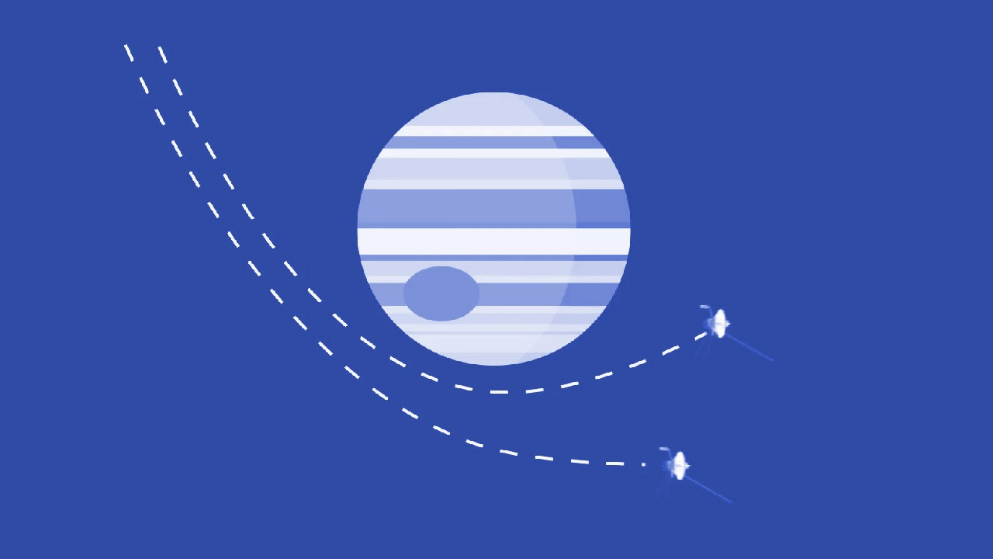
Постановка задачи
Постановка задачи
Ищем оптимальный маршрут движения спутника в космической система ухода в дальнюю (ПРОБЛЕМА) Дорого богато… Оптимизация выхода с наиб скоростью в дальние окрестности.
Исследование солнечной системы далеко далеко..
Примеры спутников которые уже были запущены

Slide 3
Есть 3 способа моделирования. Что хотим сделать?
Мы попытаемся смоделировать эти стратегии и построить оптимальную траекторию для выхода на далеко.. И оценить эффективность..

Slide 4
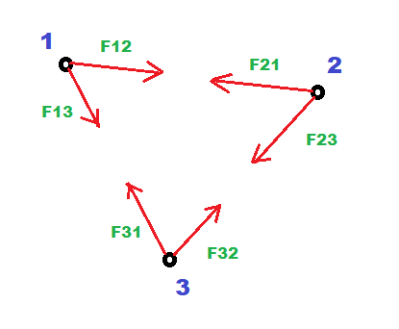
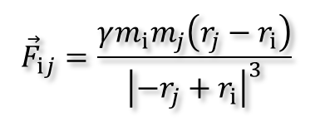
Уравнения движения(стереть силы у спутника)
На рисунке отображена космическая система с объектами, которые по закону всемирного тяготения Ньютона притягиваются друг к другу с некоторой силой, вызванной силой гравитации, зависящей от массы каждого тела и от расстояния между телами.
Сила притяжения каждого тела к другому определяется следующей формулой:
$${\vec{F}}_{ⅈj}=\frac{γm_{ⅈ}m_{j}\left(r_{j}−r_{ⅈ}\right)}{{\left|−r_{j}+r_{ⅈ}\right|}^{3}}$$
Симуляция космической системы

Slide 5
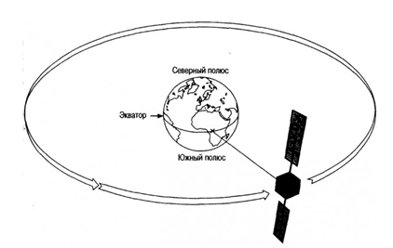
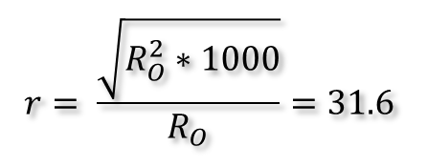
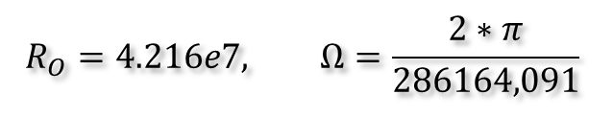
Подготовка
1. Спутник стартует с геостационарной орбиты
2. Используются обезразмерные уравнения движения
3. Сила двигателя считаем констатой(изменить)
4. Описать что двигатель на первом этапе работает вдоль вектора скорости
Геостационарная орбита
$$r= \frac{\sqrt{R_{O}^{2}∗1000}}{R_{O}}=31.6$$
$$R_{O}=4.216e7, Ω=\frac{2∗π}{286164,091}$$
Значения радиуса орбиты и омеги для получения безразмерных величин
Дистанция фиксации финальной скорости

Slide 6
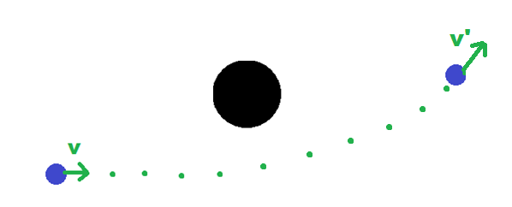
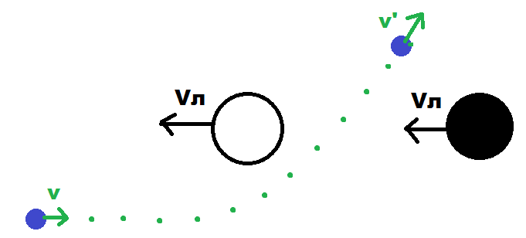
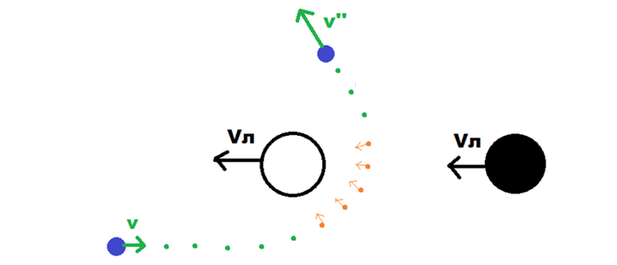
Эффект Оберта
Уравнения движения(стереть силы у спутника)
Луна без движения
Спутник пролетает рядом
Финальная скорость изменила направление
Луна двигается
Спутник пролетает рядом
Финальная скорость может быть увеличена за счёт (орбитального импульса)?
Луна двигается
Спутник включает двигатель в ближайшей к Луне точке
Финальная скорость значительно увеличена за счёт орбитального импульса и эффекта Оберта

Slide 7
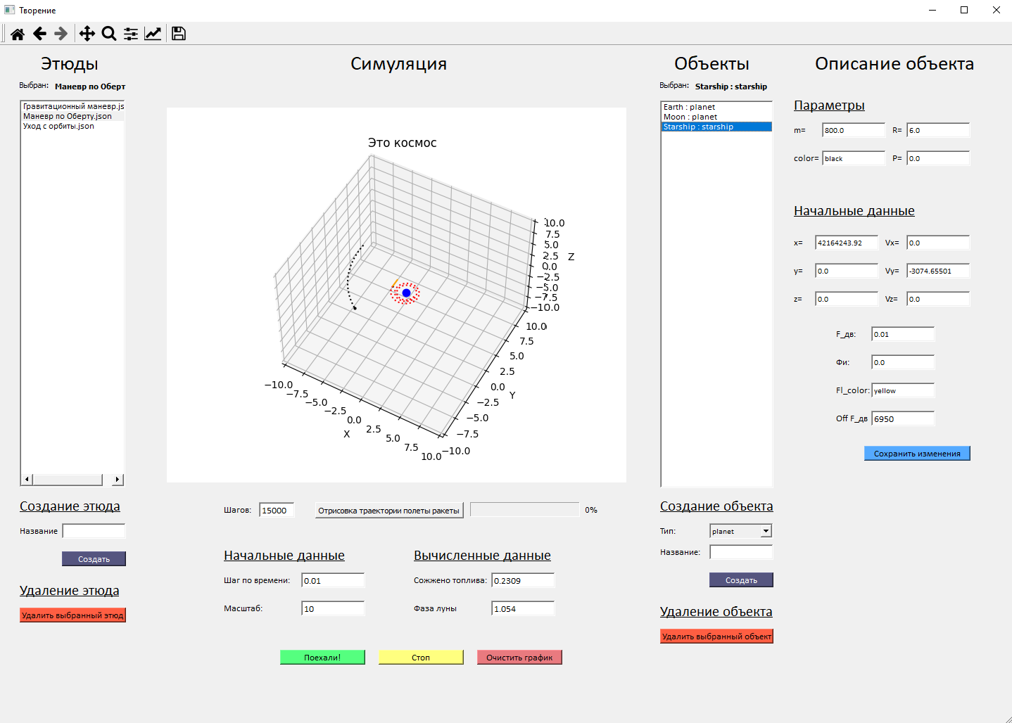
Разработка приложения
Уравнения движения(стереть силы у спутника)
Возможности
Управление над созданием этюдов, управлением над объектами. Настройка начальных данных симуляции: Шаг интегрирования, масштаб
Ввод начальных данных для небесных тел: - Начальные координаты - Масса тела - Скорость движения - Радиус объекта - Сила двигателя (для спутника) - Фаза старта Луны
Запуск в двух режимах: быстрая от рисовка траектории спутника, полная симуляция с анимацией движения космических тел
Разработанное программное обеспечение

Slide 8
Моделирование этюдов. Первый
Уравнения движения(стереть силы у спутника)
Описание этюда
Финальная скорость
Затрачено топливо
2 графика (изменение скорости и траектория)

Slide 9
Моделирование этюдов. Второй
Уравнения движения(стереть силы у спутника)
Описание этюда (+как находили параметры фазы Луны).
Рассказать про компенсацию топлива с Оберта
Финальная скорость
Затрачено топливо
2 графика (изменение скорости и траектория)

Slide 10
Моделирование этюдов. Третий
Уравнения движения(стереть силы у спутника)
Описание этюда
Рассказать про то когда вкл и выкл и как определили
Финальная скорость
Затрачено топливо
2 графика (изменение скорости и траектория)

Slide 11
Сравнения 3х этюдов
Уравнения движения(стереть силы у спутника)
Траектории всех этюдов
3 графика скорости от времени
Качество мерили по расстоянию
В первой эффективность топлива … v1/v2

Slide 12
Заключение
Уравнения движения(стереть силы у спутника)
Оберт круче еееее!!!....

Slide 13
Спасибо за внимание!
Уравнения движения(стереть силы у спутника)

